Slide 1
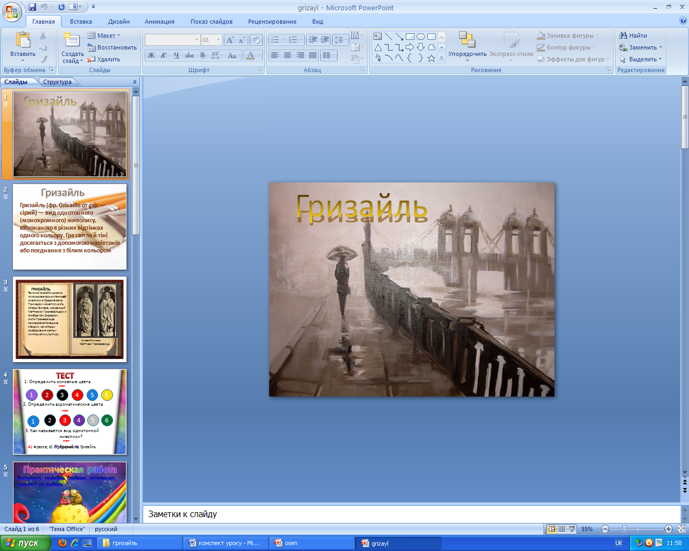
Презентація до уроку (5 клас)
“Колорит.Локальний
Колір. Особливості
техніки гризайль”
Підготувала Кубей Світлана Петрівна
вчитель Борщівської ЗОШ І-ІІІ ступенів
Тернопільської області

Slide 2
ТЕСТ
1. Визначте основні кольори
відповідь
1
2
3
4
5
6
2. Визначте ахроматичні кольори
відповідь
1
2
3
4
5
6
3. Як називається вид монохромного
живопису?
відповідь
А) Фреска; Б) Сграффіто; В) Гризайль
В) Гризайль

Slide 3
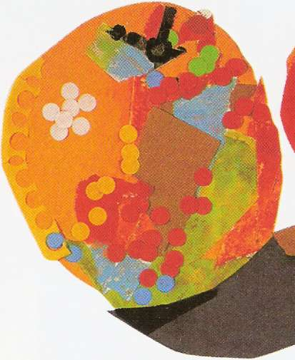
Колорит (від італ. colorito, від лат. Color – колір) – колірна побудова картини. Один або кілька кольорів, яким підпорядковані всі інші кольори твору образотворчого мистецтва.
Локальний (латин.—місце)—у малярстві такий, що незмінно, постійно властивий певному предмету (про колір, тон).
Локальний колір — колір, властивий забарвленню самого предмета. Видиме забарвлення кожного предмета змінюється від сусідства з іншими зафарбованими предметами, але в суворій відповідності до кольору предмета.

Slide 4
Тон, насиченість — 1) Колір, забарвлення, а також відтінок,
нюанс якого-небудь кольору, що характеризується певним ступенем яскравості, насиченості.
2) У малярстві — основний, переважний колір у вибраному діапазоні кольорів, що узагальнює й підпорядковує собі всі інші кольори картини (теплий, холодний, золотистий).
3) У роботах, виконаних олівцем, вуглем, сангіною, пастеллю,— посвітлішання, а також потемніння штриха чи плями, взятих у порівнянні з іншими.
Тонувати— покривати фарбою, надаючи потрібного тону;
робити декоративне забарвлення для імітації.
Нюанс (франц. — відтінок) — відтінок, ледве помітна різниця;
тонкий або ніжний відтінок чи різновид кольору.

Slide 5
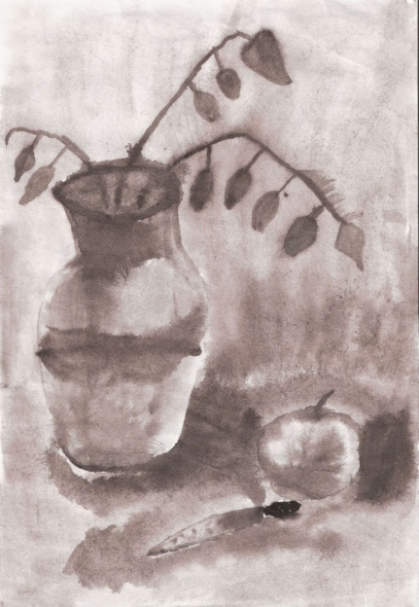
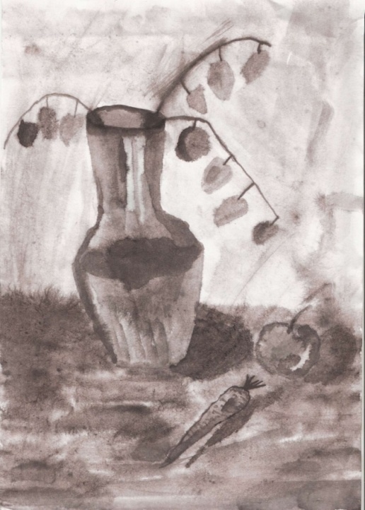
Тема уроку
“Колорит.Локальний
Колір. Особливості
техніки гризайль”

Slide 6
Гризайль
Гризайль (фр. Grisaille от gris —
сірий) — вид монохромного
живопису, виконаного в різних
відтінках одного кольору. Гра
світла й тіні досягається за
допомогою напівтонів або
поєднання з білим кольором

Slide 7
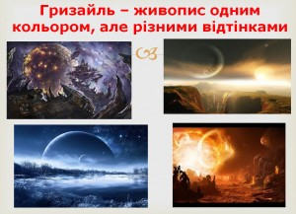

Slide 8
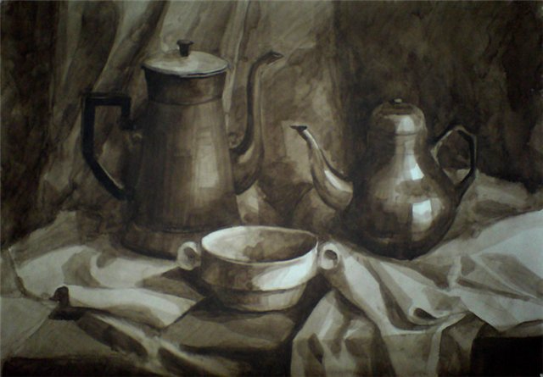
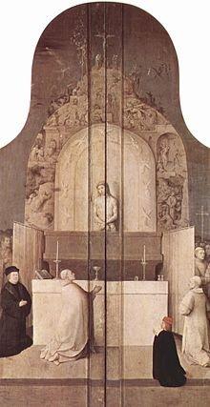
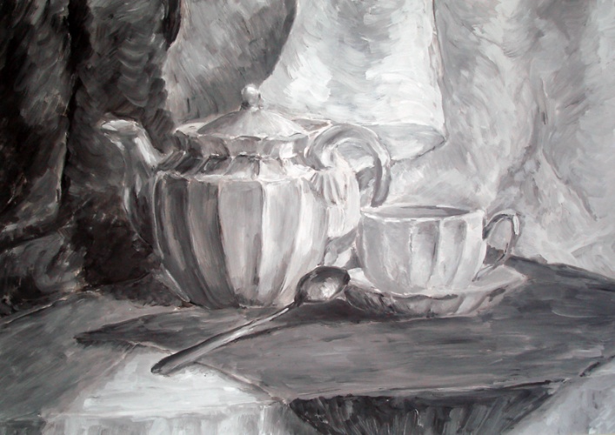

Slide 9
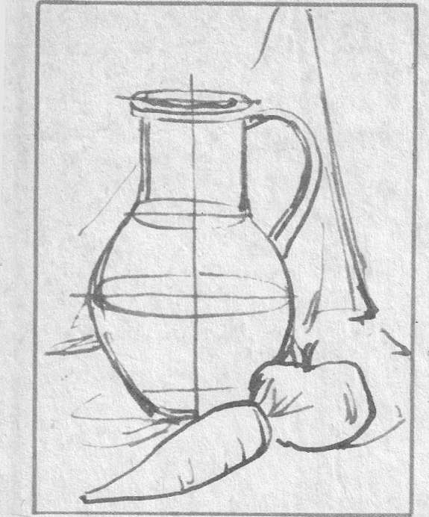
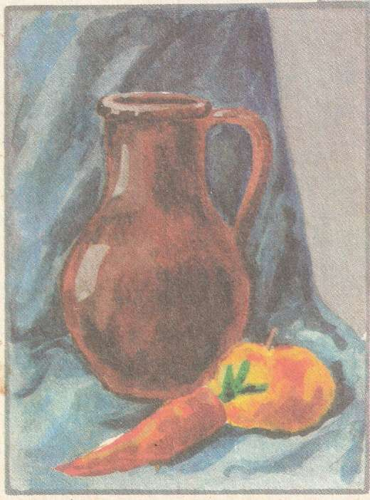
Лесування — технічний прийом акварелі «по сухому»;
отримання кольорів шляхом їх змішування: на готову просушену фарбу накладають інший шар фарби; крізь прозорий верхній шар фарби просвічуватиме нижній.

Slide 10
Послідовність виконання
роботи:
Зробити аналіз тональних відношень (найсвітліший та найтемніший предмети).
2. Прокласти локальний тон одним кольором.
3. Передати об'єм предметів прийомом лесування (відблиск, світло, напівтінь, тінь, рефлекс).
4. Порівняти зображення з натурою, перевірити тональні відношення.

Slide 11
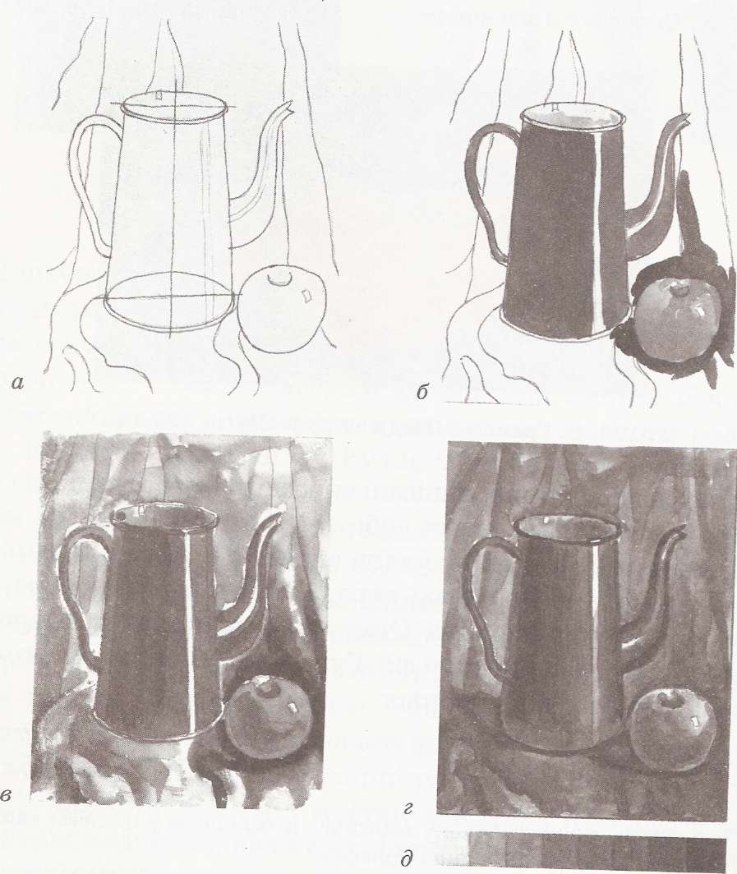
Послідовність виконання
натюрморту одним кольором

Slide 12
Список використаних джерел:
Література:
Т.Є.Рубля, С.І.Федун. Уроки образотворчого мистецтва у 5 класі:
Методичний посібник– Вінниця., 2006. – 91 с., іл.
Cердюк І.І. Образотворче мистецтво 6 клас: Тематичне планування
та розробки уроків, майстер-клас. – Основа, 2006.- 256с., іл.
Горошко Н.А. Уроки образотворчого мистецтва 5 клас: Методичний
посібник. – Х.:Основа, 2009.- 254с., іл.
Л.В.Фесенко. Образотворче мистецтво: Тематичне планування та
розробки уроків. Ранок, 2006. – 238с.
Інтернет-ресурси:
http:www.interesno.fbmy.ru
http:www.notatka.at.ua
http:www.osnova.com.ua
http:www.teacher.at.ua
http:www.openclass.ru

Slide 13

Welkom to the festival of English songs
The Sounds of Music
Запрошуємо вчителів та учнів нашої школи
13 березня 2017 року.

